Slide 1
MANUFACTURA INTEGRADA POR COMPUTADORA CIM
Cristian Sánchez Velasco
Nancy Elizabeth Medina
Elizabeth Saraí Villagómez
Juan Carlos Pedroza
Estefania Loera Loera

Slide 2
Contenidos
Que es
Para qué sirve
Usos
Ejemplos
Paqueteríacque utiliza

Slide 3
QUE ES
“la integración de las computadoras digitales en todos los aspectos del proceso manufacturado” (John W. Bernard)
Sistema complejo, de múltiples capas que proporciona asistencia computarizada, automatiza, controla y eleva el nivel de integración en todos los niveles de manufactura.
Forma de trabajo en la cual todas las partes que intervienen para el desarrollo de un producto están enfocadas a lograr la meta de una organización.

Slide 4
PARA QUÉ SIRVE
CIM cubre varios aspectos de la industria, que van desde el diseño, la ingeniería, la manufactura hasta la logística, el almacenamiento y la distribución de los productos. El objetivo de esta tecnología es incrementar la capacidad de manufacturar piezas, productos terminados o semielaborados usando el mismo grupo de máquinas.
Entre los más importantes beneficios del CIM se encuentran las mejoras en la productividad, mayor rapidez en la introducción o modificación de productos, y una mejor intercambiabilidad de los trabajos específicos.
Beneficios Estratégicos. Flexibilidad Calidad
Optimización del tiempo. Reducción de inventario
Control gerencia. Mayor espacio físico

Slide 5
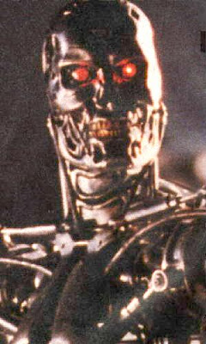
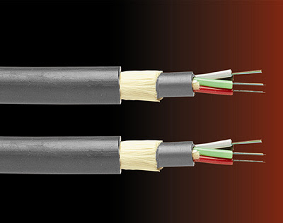


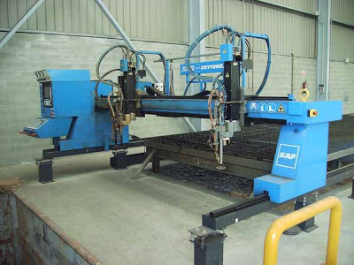

USOS
Computer Integrated Manufacturing (CIM) ha
sido acuñado para denotar el uso de las computadoras en el
diseño de los productos, el planeamiento de la producción,
control de operaciones y asegurar el cumplimiento de todas
las funciones del negocio requeridas en una fábrica.

Slide 6
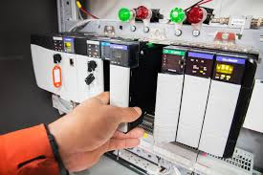
Ejemplo
Maniobra de máquinas
Maquinaria industrial de plástico
Máquinas transfer
Maquinaria de embalajes
Maniobra de instalaciones:
Instalación de aire acondicionado, calefacción.
Instalaciones de seguridad
Señalización y control:
Chequeo de programas.
Señalización del estado de procesos

Slide 7
PLC aplicado al CIM
FUNCIONES BÁSICAS
Detección
Mando
Diálogo hombre - maquina
Programación
NUEVAS FUNCIONES
Redes de comunicación
Sistemas de supervisión
Control de procesos continuos
Entradas - salidas distribuidas

Slide 8
Niveles de CIM
11 Niveles del CIM Nivel de controlador de planta Es el más alto nivel de la jerarquía de control, es representado por la(s) computadora(s) central(es) (mainframes) de la planta que realiza las funciones corporativas como: administración de recursos y planeación general de la planta. Nivel de controlador de área Es representado por las computadoras (minicomputadoras) de control de las operaciones de la producción. Es responsable de la coordinación y programación de las actividades de las celdas de manufactura, así como de la entrada y salida de material. Conectada a las computadoras centrales se encuentra(n) la(s) computador(as) de análisis y diseño de ingeniería donde se realizan tareas como diseño del producto, análisis y prueba. Adicionalmente, este nivel realiza funciones de planeación asistida por computadora (CAP, por sus siglas en inglés), diseño asistido por computadora (CAD, por sus siglas en inglés) y planeación de requerimientos de materiales (MRP, por sus siglas en inglés).

Slide 9
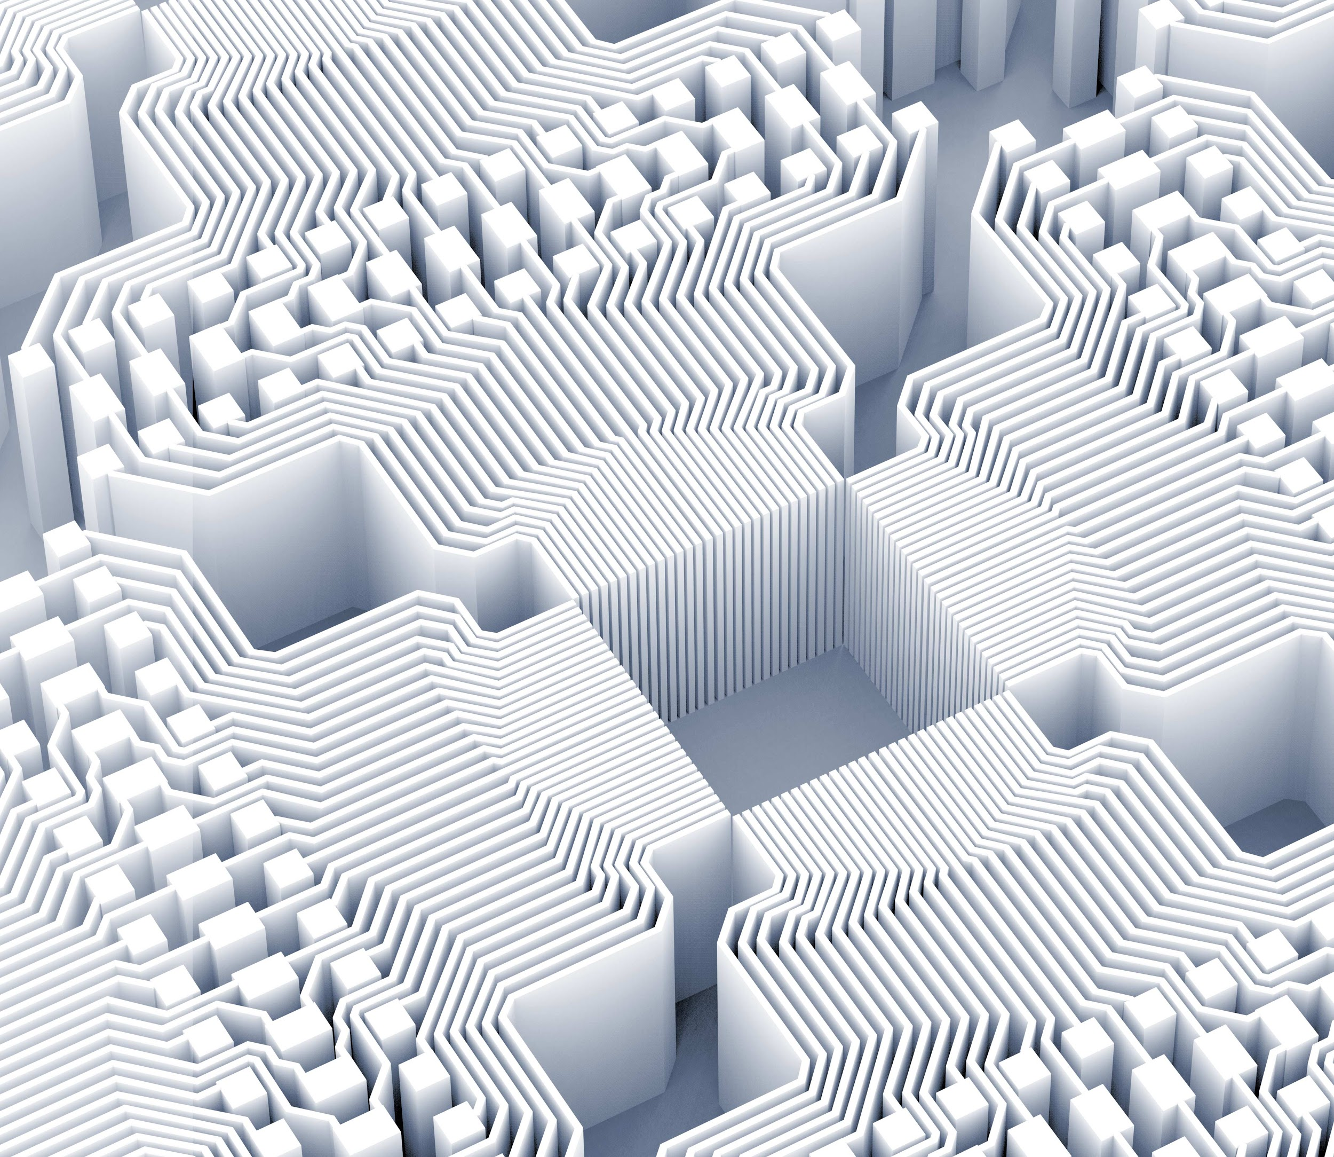
GRACIAS

